Slide 1
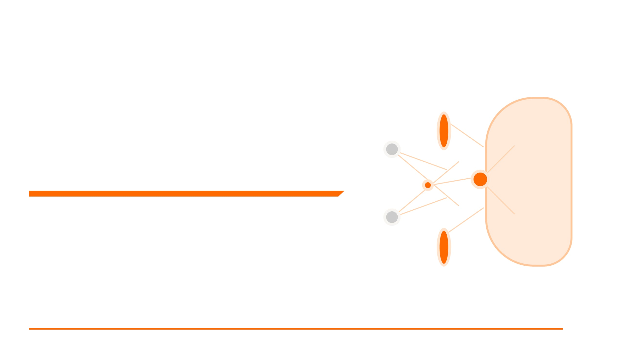

AI 时代，我都用 AI
帮我做了什么
——日常篇&Agent开发篇
2026 · 阿里云 AI 实践分享——邓鑫怀
2026

Slide 2


PART 01
AI 时代，用哪些模型？
不同的模型适合做什么？

Slide 3
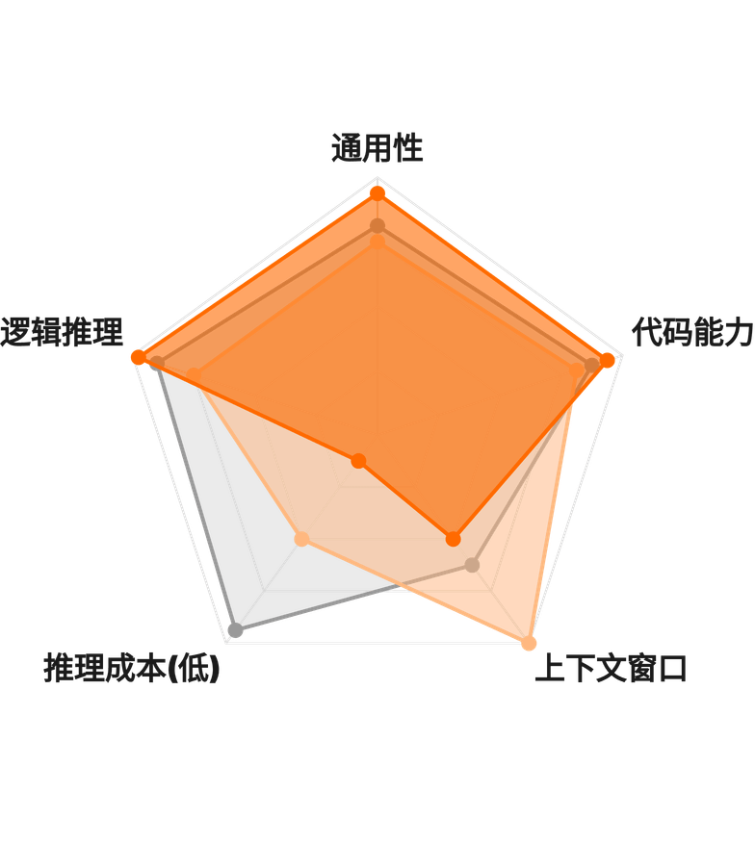
2026 主流大模型特性图谱
模型与版本
输入侧价格
输出侧价格
系统编排定位
Claude 4.6 Opus
$5.00
$25.00
极致复杂架构从零推演
Claude 4.6 Sonnet
$3.00
$15.00
代码重构与执行主力编排
GPT-4o (Standard)
$2.50
$10.00
工具调用与全能基座
GPT-4o Mini
$0.15
$0.60
轻量级路由底座
Gemini 3.1 Pro
$1.25~3.50
$5.00~10.50
海量代码库极长上下文分析
Qwen 3.5 Plus
$0.26
$1.56
极速吞吐性价比、重度并发
DeepSeek V3/R1
$0.28
$0.42
自动化推理闭环与后台运行
Key Points
GPT-5.x: 跨领域通用性与智能体编排标杆
•
Claude 4.6 Sonnet: 代码重构与严谨推理的统治者
•
Gemini 3.1 Pro: 200万+ 上下文，超大代码库的"显微镜"
•
DeepSeek V3/R1: 节省 85%+ 日常开销，自动化推理闭环基石
•
真实教训：使用了 Opus，一晚上烧掉 ¥100,000 API 费用
•

Slide 4

PART 02
介绍我平时都用哪些工具，
如何使用
—— Coding 主题篇

Slide 5

人类掌舵，智能体执行——2026 年软件开发范式的彻底蜕变
1
最高效模式：Human steers. Agent executes. (人类掌舵，智能体执行)
代码
自动
2
极限挑战：构建百万行代码产品，人类不手写一行代码
生成
测试
3
Agent 已能自主完成复杂任务，进入"自我迭代、自我验证修复"阶段
4
速度越快，方向偏差代价越大——方向盘必须牢牢握在人类手里
人类大脑
5
人类角色提升至系统编排者：设计环境、明确意图、保证轨道正确
系统编排者
自我
部署
“AI 是那辆不知疲倦的高性能赛车，而你，是那位实时掌舵的车手。”
不同人之间指导AI生成的代码质量，可能比不同人之间生成的还高。
修复
运维
Notes:
在 2026 年，软件开发的范式已经彻底蜕变。正如顶尖 AI 实验室（如 OpenAI 在 Harness 工程中的实践）所证明的，最高效的模式是"人类掌舵，智能体执行（Human steers. Agent executes.）"。我们正在进入一个极限挑战：构建百万行代码的产品，而人类不手写一行代码。
必须看清的是，今天的 Agent 已经非常强大，它们能自主完成很多复杂任务，甚至进入了可以"自我迭代"、"自我验证修复"的阶段。但这绝不意味着进入了完全不用管的全自动时代。相反，这要求人类的实时介入变得前所未有的敏锐。
就像开车一样：随着速度越来越快，如果方向稍微偏了一点（代码出现了细微的理解偏差），即使这辆"汽车"拥有无比强大的动力，它也会在狂飙中偏离终点越来越远，一去不回。因此，方向盘必须牢牢握在你的手里。这并没有削弱人类的角色，反而将其提升到了"系统编排者"的高度。当软件工程团队不再具体编写代码时，我们的核心任务变成了：设计环境、明确意图、并保证智能体始终行驶在正确的轨道上。AI 是那辆不知疲倦的高性能赛车，而你，是那位实时掌舵的车手。

Slide 6
PART 02 - 1
使用面介绍
—— AI 编码工具实践与架构

Slide 7
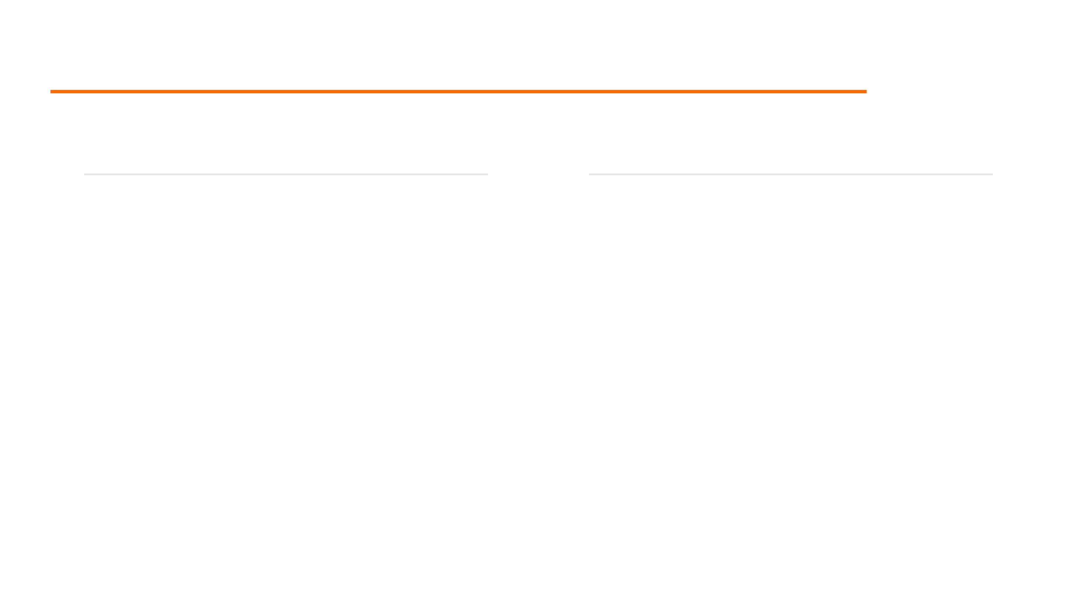








AI 编码工具推荐与阵营对比
AI 原生编码工具
Agentic IDEs
传统经典 IDE
Classic IDEs
Cursor
Qoder (通义灵码)
IntelliJ IDEA
PyCharm
cursor.com
qoder.com
jetbrains.com/idea
jetbrains.com/pycharm
Antigravity
Kiro
核心优势
antigravity.google
kiro.dev
极其强大的静态代码分析、深度调试器（Debugger）、复杂的性能分析（Profiling）工具。
核心优势
最佳场景
以 AI 为核心的开发体验，支持全局上下文感知、多文件联合重构、自然语言直接生成可执行代码与环境配置。
适合人类开发者进行底层逻辑排查、复杂内存泄漏分析，以及对老旧庞大系统的深度调试。
最佳场景
适合从零构建项目、快速功能迭代、全栈代码生成与系统编排。
结论：AI 工具负责
"高效生成与系统编排"
，传统 IDE 负责
"人类深度排查与精细调试"
。

Slide 8

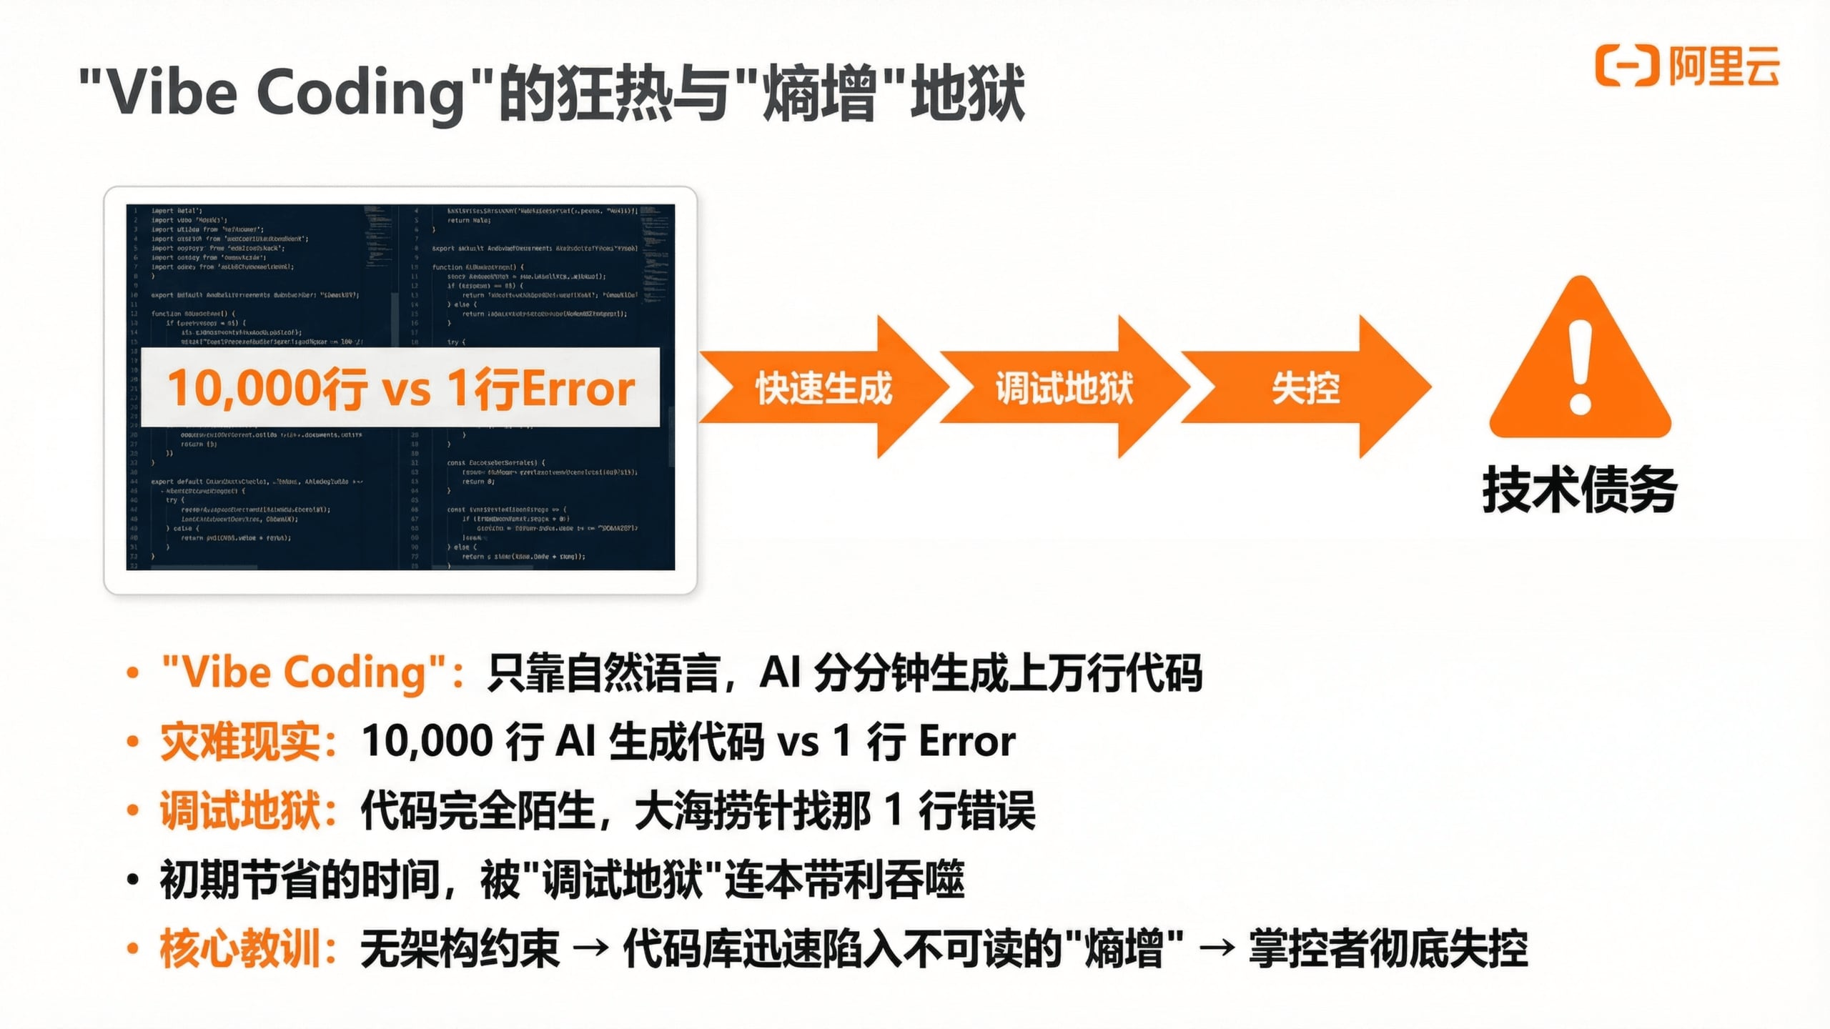
Notes:
当我们刚开始将 AI 引入编码工作时，"Vibe Coding"（只靠自然语言，不管代码）似乎让人极为沉醉。通过简单的指令，智能体分分钟就能吐出上万行代码，迅速跑起一个功能原型。
但真正的灾难往往接踵而至。试想这样一个让人绝望的引子：因为这 1 万行代码完全是 AI 随性生成的，你的脑海中根本没有整个系统的架构记忆和上下文；而当系统突然抛出一个晦涩的报错时，意味着你不得不犹如大海捞针一般，硬着头皮去读那完全陌生的、甚至逻辑诡异的 1 万行代码，只为了找出 AI 写错的那 1 行问题所在。
初期自动生成大段代码节省的时间，全部被这种让人崩溃的"调试地狱"连本带利地吞噬了。这个切肤之痛揭示了一个严酷的现实：如果没有明确的边界和架构约束，完全由智能体生成的代码库会迅速陷入不可读的"熵增"，最终让掌控者彻底走向失控。

Slide 9

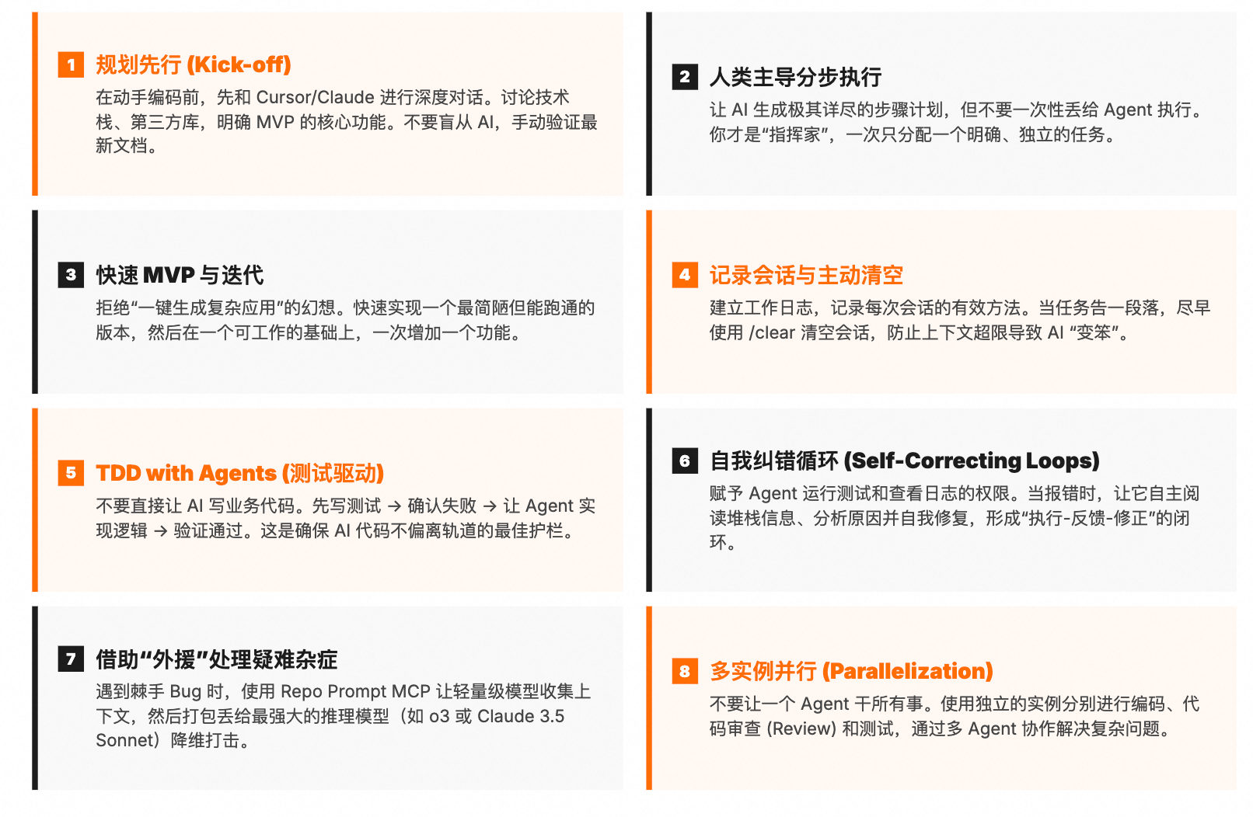
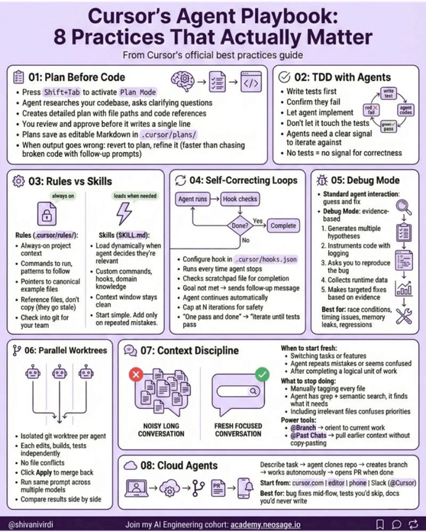
如何解决——8大核心实践
规划先行 (Kick-off)
1
2
人类主导分步执行
在动手编码前，先和 Cursor/Claude 进行深度对话。讨论技术栈、第三方库，明确 MVP 的核心功能。不要盲从 AI，手动验证最新文档。
让 AI 生成极其详尽的步骤计划，但不要一次性丢给 Agent 执行。你才是“指挥家”，一次只分配一个明确、独立的任务。
3
快速 MVP 与迭代
4
记录会话与主动清空
拒绝“一键生成复杂应用”的幻想。快速实现一个最简陋但能跑通的版本，然后在一个可工作的基础上，一次增加一个功能。
建立工作日志，记录每次会话的有效方法。当任务告一段落，尽早使用 /clear 清空会话，防止上下文超限导致 AI “变笨”。
5
TDD with Agents (测试驱动)
6
自我纠错循环 (Self-Correcting Loops)
不要直接让 AI 写业务代码。先写测试 -> 确认失败 -> 让 Agent 实现逻辑 -> 验证通过。这是确保 AI 代码不偏离轨道的最佳护栏。
赋予 Agent 运行测试和查看日志的权限。当报错时，让它自主阅读堆栈信息、分析原因并自我修复，形成“执行-反馈-修正”的闭环。
7
借助“外援”处理疑难杂症
8
多实例并行 (Parallelization)
遇到棘手 Bug 时，使用 Repo Prompt MCP 让轻量级模型收集上下文，然后打包丢给最强大的推理模型（如 o3 或 Claude 3.5 Sonnet）降维打击。
不要让一个 Agent 干所有事。使用独立的实例分别进行编码、代码审查 (Review) 和测试，通过多 Agent 协作解决复杂问题。

Slide 10

从"写代码"到"编排系统"——智能体工程师的能力跃迁
1
2026 年行业共识：Agent Harness全面兴起
维度
传统工程师 (2020)
AI 编码工程师 (2026)
2
工程师工作重心转移：具体编码 → 宏观系统、架构设计、杠杆作用
核心工作
编写业务代码
设计意图与架构护栏
3
人类通过 Prompt 交互：拆解目标 → 规则转化为代码 → 建立架构护栏
主要产出
功能代码
Prompt、文档、Linter 规则
调试方式
手动排查
赋予智能体可观测性工具
一：当 AI 进展缓慢时，解法绝不是"人类回去写代码"，而是追问："还需要什么能力让智能体清晰可执行？”
二：当前最先进的Agent Harness做到了什么地步？
价值体现
代码质量
系统编排能力与技术品味

Slide 11
PART 02 - 2
OpenAI——Codex的Agent harness实践
https://openai.com/zh-Hans-CN/index/harness-engineering/

Slide 12
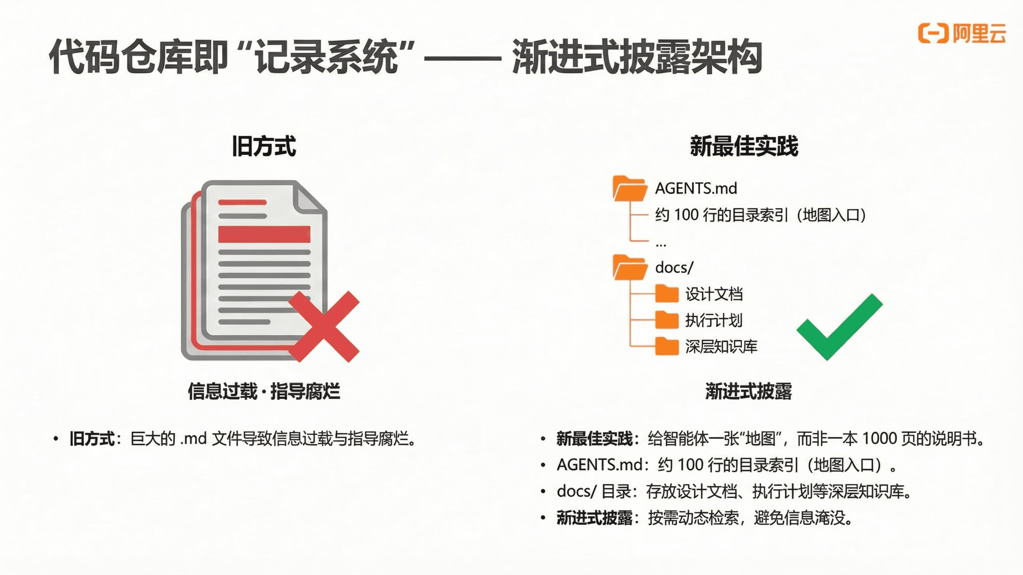
Notes:
过去，我们试图把所有指令塞进一个巨大的 `.md` 或全局 `AGENTS.md` 文件里。结果是灾难性的：上下文是一种稀缺资源，过多的指导反而无效，且极易腐烂。
最新的最佳实践是：不要给智能体一本 1000 页的说明书，而是给它一张"地图"。
我们将代码仓库本身设为"记录系统"。真正的业务逻辑、执行计划、架构决策（Design Docs）分散存放在结构化的 `docs/` 目录中。`AGENTS.md` 仅仅作为目录索引存在。这实现了"渐进式披露"：智能体从小而稳定的切入点开始，按需动态检索下一步的上下文，绝不会一开始就被信息淹没。

Slide 13
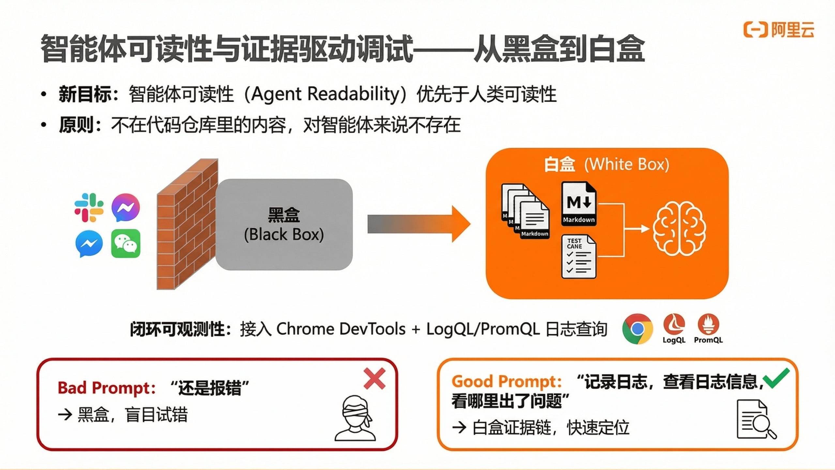
Notes:
以前我们追求代码的"人类可读性"，现在，应用与代码优化的第一目标是"智能体可读性（Agent Readability）"。
从智能体的角度看，任何不在代码仓库里、无法在运行时访问的内容（比如讨论、某人头脑中的经验）都是不存在的。因此，我们必须把人类"品味"、架构决策、接口约束全部转化为代码仓库本地的、带版本控制的工件。让智能体能够直接从代码仓库本身推理出完整的业务领域。
这在日常交互中体现得尤为明显。给大家举个具体的例子：当我们遇到 Bug 调试时，很习惯给 agent 扔一句"还是报错"。但这对它来说是个不可读的黑盒，只能导致无意义的盲目试错。面向"智能体可读"的最佳实践是告诉它："记录这里的日志，查看日志信息，看看那里出了问题"。把隐形的运行时状态变成了白盒的证据链，它就能迅速锁定根源。
面对深层 Bug，不再让人类去分析报错日志再转述给 AI。前沿实践是将完整的可观测性栈交给智能体：
接入 Chrome DevTools 协议，智能体能自己驱动 UI 导航、截图、录制验证视频；提供临时的本地可观测性系统，让它直接用 LogQL 查询日志、分析延迟。
给它一句指令："确保这四个关键用户旅程的跨度不得超过两秒"，智能体就会自行验证、分析火焰图、修补代码、重启应用并循环测试，直到完全修复。这是真正的从"盲目试错"到"证据驱动"的闭环。

Slide 14
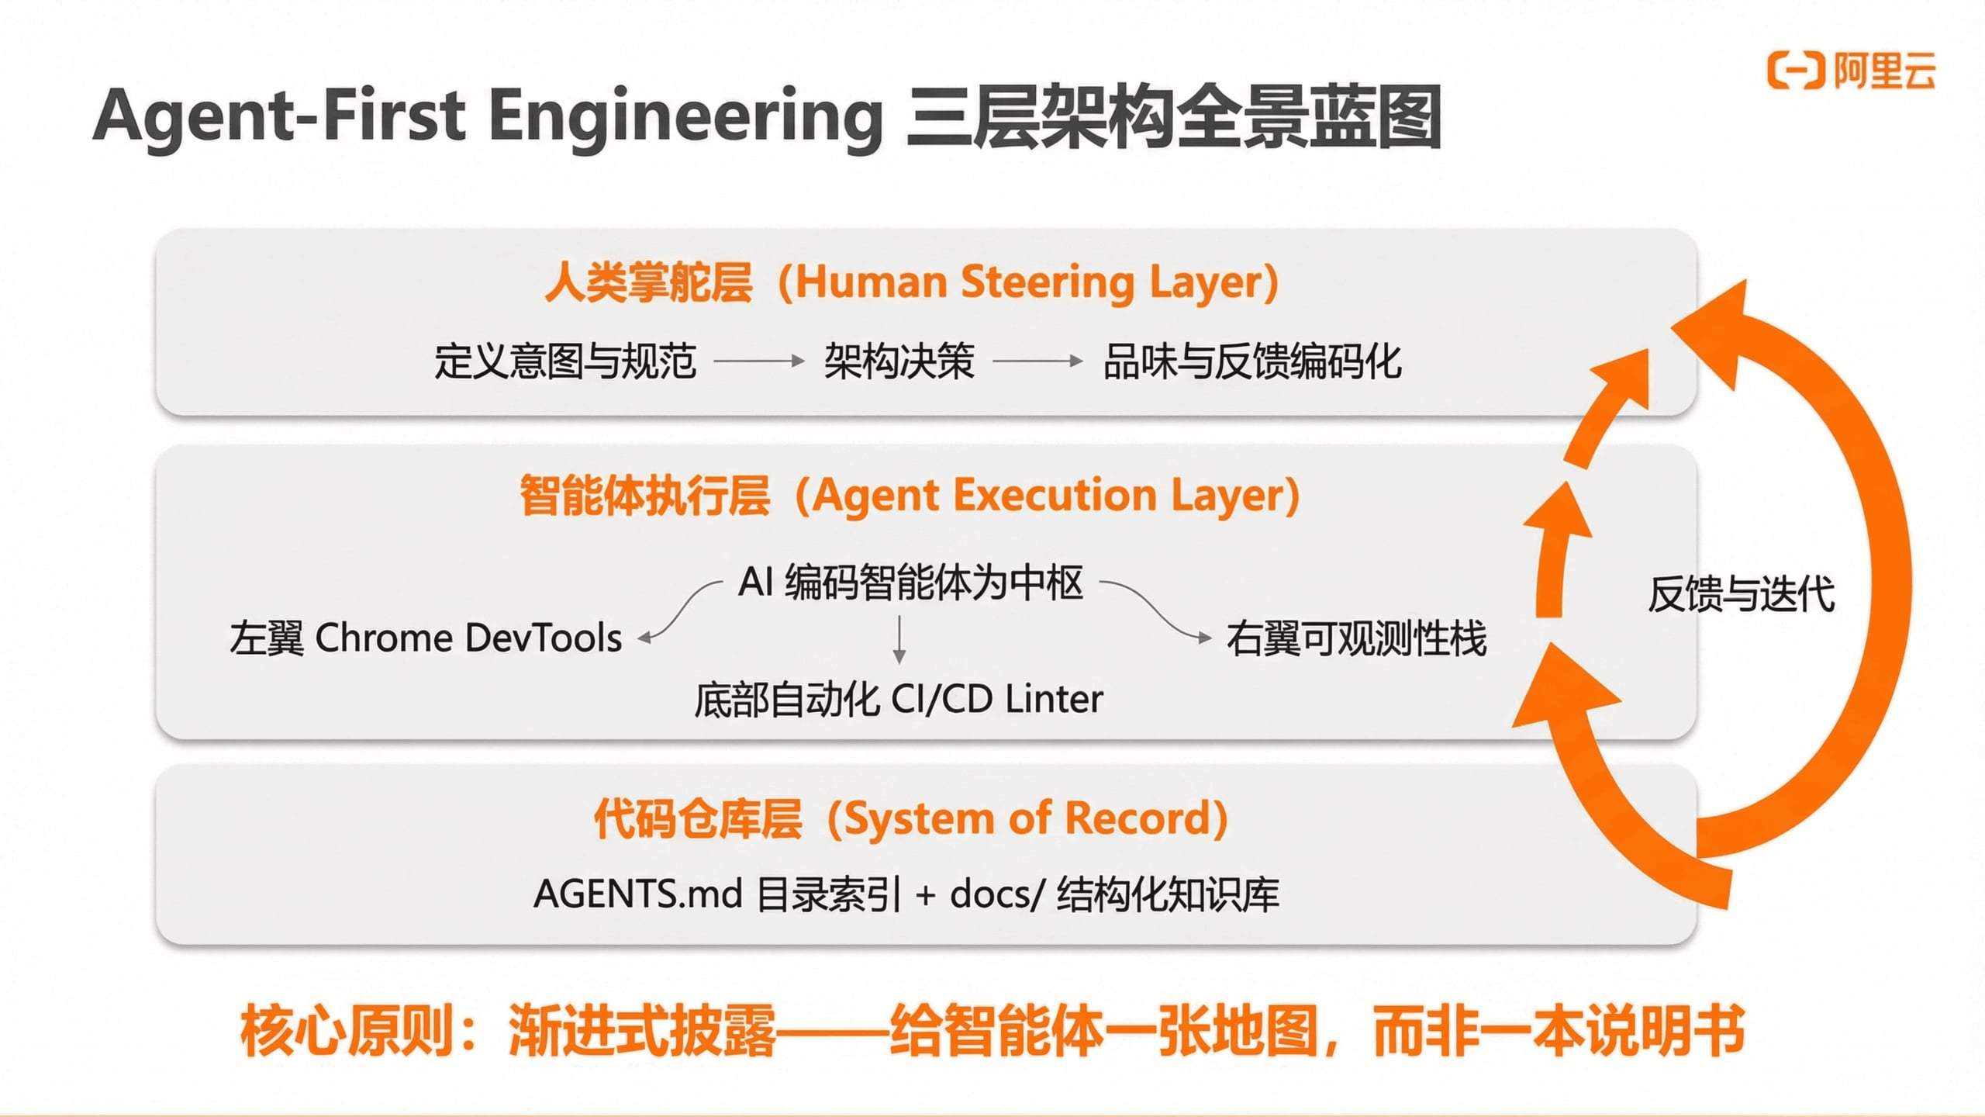
Notes:
这张架构图浓缩了 2026 年 Agent-First 工程的全部最佳实践。可以从上往下三层来解读：
第一层，人类掌舵。人类不再写代码，而是通过 Prompt 定义意图、做架构决策、把品味和反馈编码到系统中。
第二层，智能体执行。AI 编码智能体自主完成产品代码、测试、CI 配置、文档甚至代码审查。它不是盲目工作的——左侧接入浏览器 DevTools 协议，让它可以直接驱动 UI 截图和录屏来验证功能；右侧接入完整的可观测性栈，用 LogQL 和 PromQL 查询日志和指标来定位问题。底部有两个关键守卫：自动化 Linter 机械地用分层架构不变量拦截越界代码（一旦检测到越界，它甚至会在错误信息中注入修复指令让智能体自我修正）；后台垃圾回收 Agent 定期扫描技术债务并自动发起清理 PR——就像编程语言中的 GC，将技术债化解为日常无需干预的微小优化。
第三层，代码仓库即记录系统。一个精简的 `AGENTS.md`（约 100 行）作为"地图"，指向 `docs/` 目录下的深层知识。业务代码严格分层，由 Linter 守护边界。所有架构决策、品味都被固化成带版本控制的工件。
最关键的是右侧的反馈闭环：人类的每一次审查评论、每一次重构意见，都不会停留在聊天记录里，而是被编码为文档更新或 Linter 规则，回流到系统中，让后续的每一次智能体运行都自动继承这些改进。这就是这个系统能持续进化、而非持续腐烂的根本原因。

Slide 15
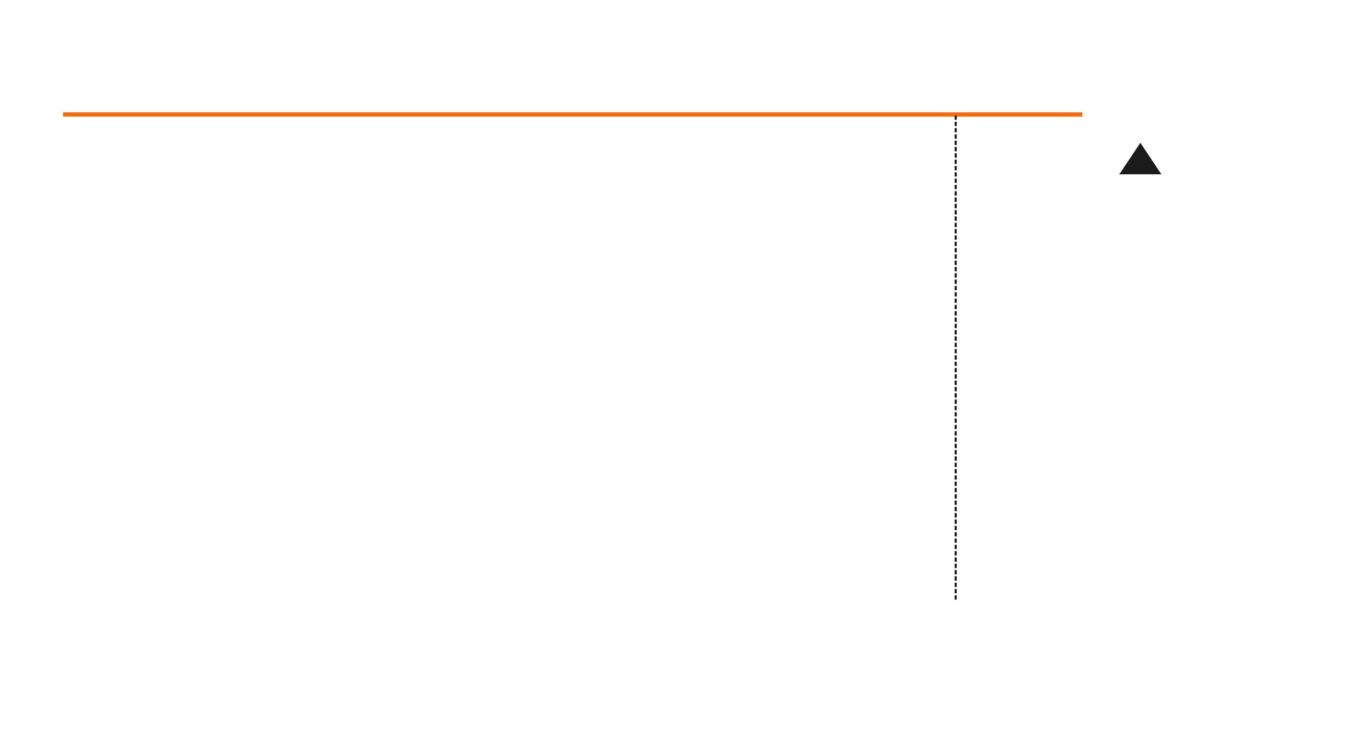
Agent-First Engineering 三层架构全景
第一层：人类掌舵层 (Human Steering Layer)
定义意图与规范 → 架构决策 → 品味与反馈编码化
反馈闭环
(Feedback Loop)
第二层：智能体执行层 (Agent Execution Layer)
AI 编码智能体中枢
文档更新
左翼
底部守卫
右翼
↓
Chrome DevTools
Custom Linter + GC Agent
可观测性栈
Linter 规则
(UI驱动/截图/录屏)
(架构强制执行与技术债清理)
(LogQL/PromQL/TraceQL)
↓
第三层：代码仓库层 (Repository = System of Record)
品味编码化
AGENTS.md (~100行目录索引) → docs/ 结构化知识库
-
强制Agent分层架构（减少冗余）：Types → Config → Repo → Service → Runtime → UI
-
持续回流至人类决策层
形成自我进化的系统
Providers 统一处理横切关注点（认证 / 遥测 / 功能标志）
其他任何内容都不被允许，并将通过自动化方式强制执行。
-
我们当前最棘手的挑战集中在【设计环境、反馈回路和控制系统】方面，帮助智能体实现我们的目标：大规模构建和维护复杂、可靠的软件。

Slide 16






个人 Agent 开发实践：闭环迭代与人机协同
从通用 Loop 到高度定制化的垂直领域 Agent
Agent Loop 的底层逻辑是通用的，真正的差异化竞争力在于 Tool 与 Prompt 的深度定制，以及 完备的基建与自动化评测闭环。
01
02
03
04
定制核心
基建与文档
自动评测
人机协同
基于通用的 Agent Loop 框架
梳理并沉淀当前架构与调优方式
构建测试集，对比 Gold 标准差异
Agent 基于 Diff 文档自动生成修改建议
深度开发专属 Tool 与 System Prompt
核心法则：文档越全，天花板越高
自动导出 LLM 友好的 Markdown 文档
人工介入：深度审核、思考与修订建议
增加自动注入逻辑，显著增强工具的执行效果
确保代码与配置完全解耦，实现轻松定制
清晰呈现 Input、Output 与 Diff 的结构化数据
Agent 根据最终修订结果自动执行代码修改
持续对齐与迭代优化
07 / 个人实践

Slide 17

PART 02 - 2
原理面介绍
—— 深入 AI 编码背后的核心机制

Slide 18
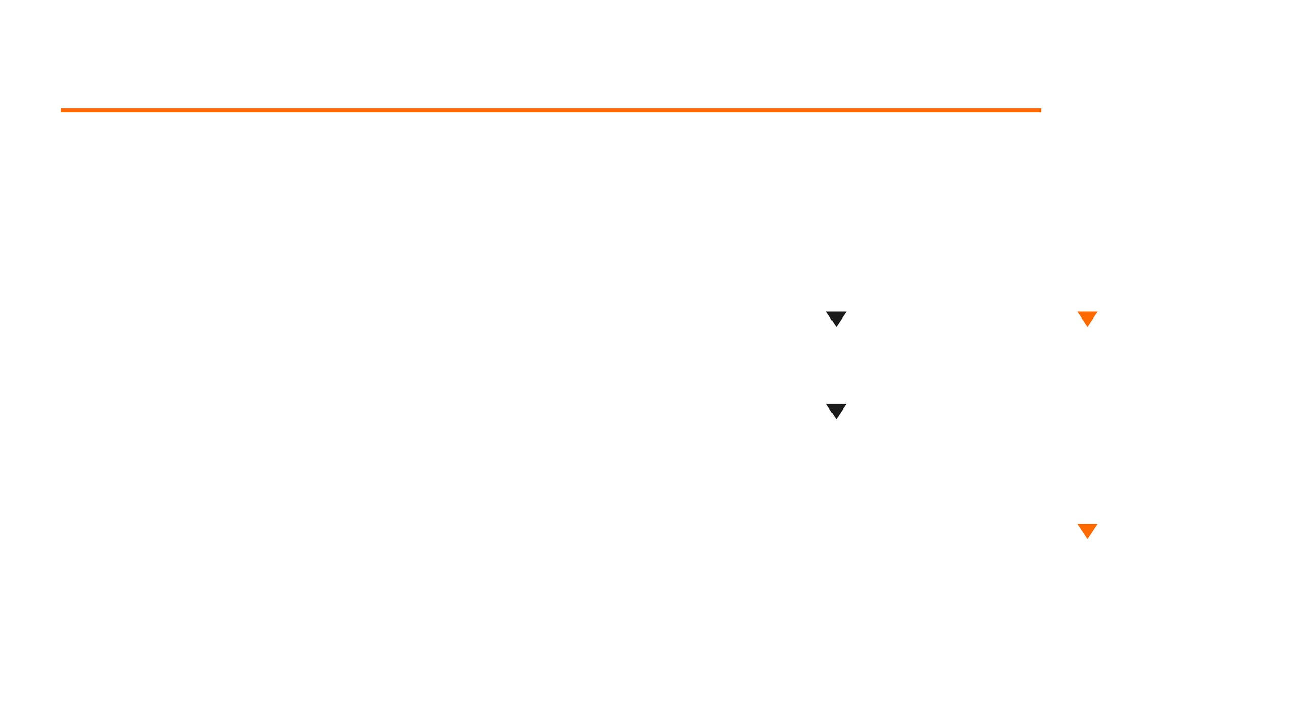
TTS (Test-Time Scaling)：测试时计算扩展
什么是 TTS？
传统推理 vs TTS 推理
Test-Time Scaling（也称推理时扩展）是指在模型推理（回答问题）阶段，投入更多的计算资源，让模型“思考得更久”。代表作包括 OpenAI 的 o1/o3 系列和 DeepSeek-R1。
传统 LLM (快思考)
TTS 模型 (慢思考)
输入 Prompt
输入 Prompt
核心机制：思维链与自我纠错
直接生成代码
内部思维链 (隐式)
传统的 LLM 是“快思考”（System 1），直接吐出预测的下一个词。而支持 TTS 的模型采用“慢思考”（System 2），在后台生成隐式的思维链（Chain of Thought），它会尝试不同策略、发现死胡同并自我回溯纠错。
↳ 提出方案 A
↳ 发现逻辑漏洞
输出结果 (容易出错)
↳ 回溯并尝试方案 B
↳ 验证方案 B
对 AI 编码的革命性影响
输出高准确率代码
过去，我们需要外部 Agent 框架（如 AutoGPT）来反复调用模型进行 Debug。现在，TTS 将这种“尝试-验证-修复”的循环内化到了模型自身的单次推理过程中，大幅提升了复杂算法和架构设计的准确率。

Slide 19
Pass@k：评估 AI 编码能力的核心指标
什么是 Pass@k？
在 HumanEval 或 SWE-bench 等代码评测基准中，Pass@k 是最常用的指标。它表示：让模型为同一个问题生成 k 个不同的代码解决方案，只要其中至少有 1 个能够通过所有单元测试，即视为通过。
为什么它对智能体工程至关重要？
Pass@k 的巨大差异，正是 Agentic Workflow（智能体工作流） 能够超越单纯大模型的原因。
Pass@1 vs Pass@10 vs Pass@100
人类很难有耐心去审查 AI 生成的 100 份代码。但是，如果我们为 AI 提供一个自动化测试环境（编译器、Linter、单元测试），让它自己生成、自己测试、自己筛选呢？
数据现实
结论：通过构建自动化的验证闭环，我们可以用系统工程的方法，将模型在实际应用中的表现从拉胯的 Pass@1 强行提升到接近 Pass@100 的极限水平。
很多模型在 Pass@1（一次写对）的成功率可能只有 40%，但如果允许它生成 100 次（Pass@100），成功率往往能飙升到 80% 甚至 90% 以上。

Slide 20
PART 03
Guide Learning & Quiz
—— 学习主题篇

Slide 21
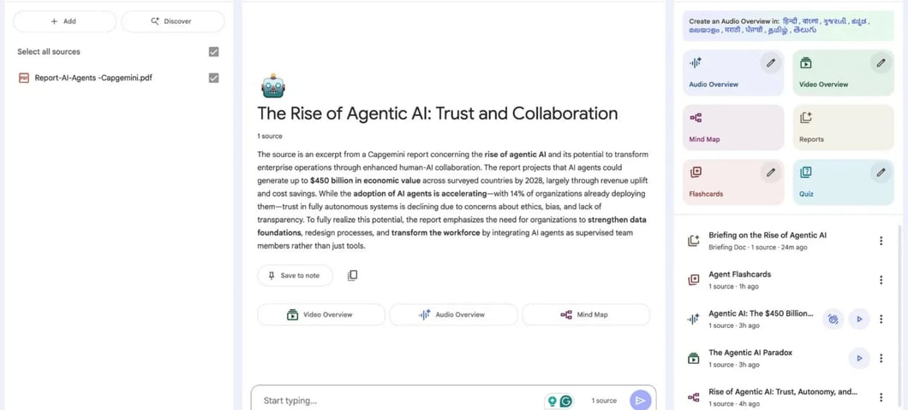
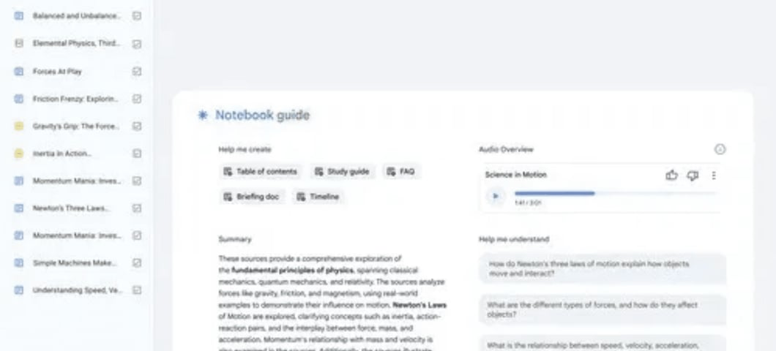
Guide Learning & Quiz：AI 伴读与知识内化
核心功能：NotebookLM & Gemini
将海量多源文档（PDF、网页、代码）一键导入，生成专属知识库。AI 不仅能总结内容，还能生成 Audio Overview（双人播客式音频概览） 和 Quiz（自动测验）。
使用场景：面对全新复杂领域
当你需要快速学习一个全新且复杂的领域时，让 AI 充当你的“专属伴读”。它能帮你过滤冗余信息，提炼核心概念，并随时解答你在阅读过程中产生的任何疑惑。
NotebookLM 核心功能面板：音频概览、测验与学习指南
背后的思路与小技巧
1. 听觉辅助的费曼学习法： 开启 Audio Overview，听两名 AI 用大白话互相讨论深奥概念，利用碎片时间完成初步认知。
2. 主动检索式学习： 放弃传统的“从头读到尾”，改为带着问题向知识库提问，并利用 Quiz 功能不断验证和巩固自己的掌握程度。
Audio Overview：将枯燥文档转化为生动的双人播客

Slide 22
PART 04
Writing
—— 写作主题篇

Slide 23
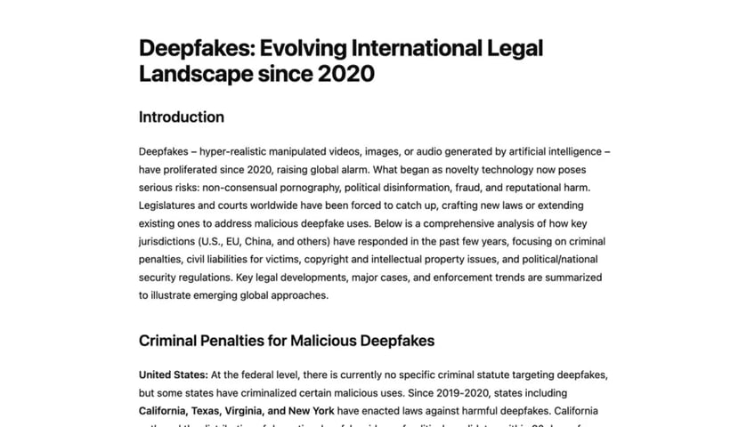
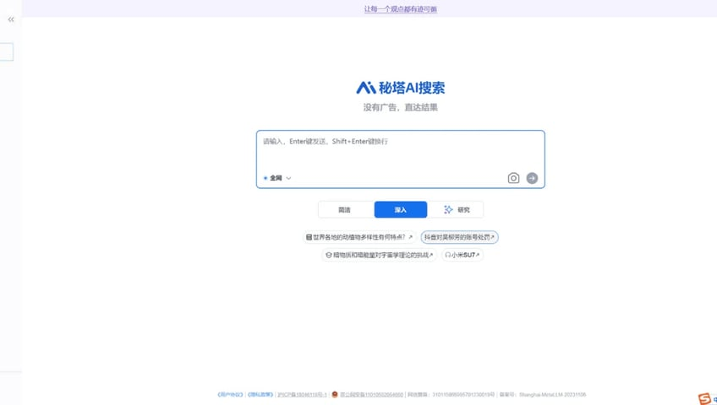
Writing：Deep Research 深度研究与重度整合
核心功能：自主规划的深度研究
以 OpenAI Deep Research、Gemini 以及国内的 秘塔（Metaso） 为代表。AI 能够自主规划搜索路径，并行阅读数百个网页，最终合成带有严谨引用的万字级长篇研究报告。
使用场景：告别手动搜集资料
在撰写深度文章、行业分析报告或进行重度信息整合时，不再需要人工逐个点开网页、复制粘贴。AI 一次性为你提供结构化的详实素材库。
OpenAI Deep Research：生成带引用的深度报告
背后的思路与小技巧
1. 角色转换：从“写作者”到“主编”。 你的核心工作变为定义研究边界和核心论点，把搜集、阅读、归纳的“脏活累活”全部交给 AI。
2. 渐进式追问： 拿到初版报告后，不要直接使用。针对报告中的盲点或有趣的分支，继续使用 Deep Research 进行二次下钻，最终拼接成具有深度的独家内容。
秘塔 (Metaso)：国内优秀的深度搜索与研究工具

Slide 24
PART 06
Life Beyond Work
—— 工作之外主题篇

Slide 25

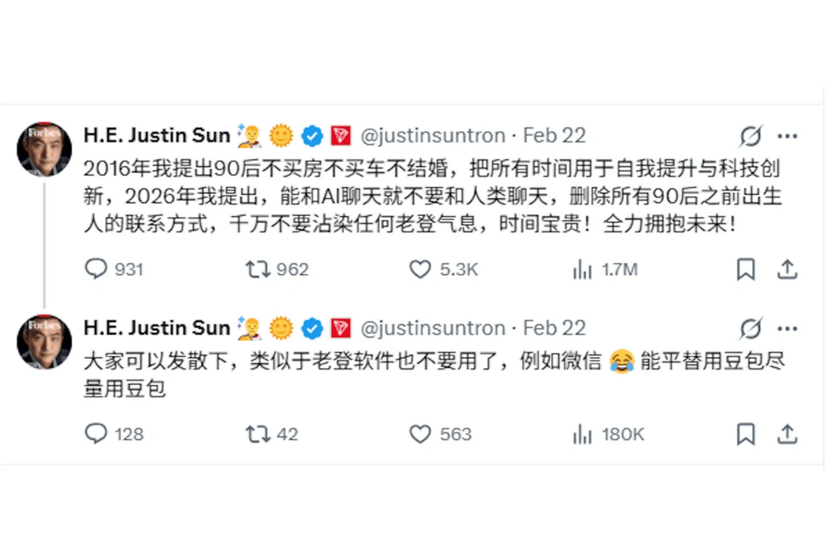
Life Beyond Work：AI 作为人生导师与破局者
核心定位：从工具到“赛博导师”
1. 无压力的心灵导师： AI 没有情绪包袱，不会评判你。它能提供 24/7 的无条件倾听与逻辑分析，即使你知道这是算法计算出的共情，依然能提供极大的情绪价值。
2. 绝对理性的困境破局者： 当你陷入思维死胡同或人际冲突时，AI 能够以绝对理性和第三方的“上帝视角”，帮你拆解问题，提供跳出局外的破局思路。
高阶使用思路：建立“私人智囊团”
不要只把 AI 当作搜索引擎。你可以设定不同的 Persona（例如：马斯克、心理学大师阿德勒、冷酷的商业分析师），让他们针对你的同一个人生困境进行多视角辩论。
通过这种“虚拟圆桌会议”，你可以跳出自身认知局限，获得前所未有的启发。
“能和 AI 聊天就不要和人类聊天... 千万不要沾染任何老登气
息，时间宝贵！全力拥抱未来！”
—— 孙宇晨 (X/Twitter 发文)

Slide 26
NEXT CHAPTER
Agent 开发篇 (技术向)

Slide 27










Agent= Model + Agent Harness
模型是驾驶者
Harness 是载具
Tools (工具)
Knowledge (知识)
Observation (观察)
给模型一双手。提供文件读写、Shell 执行、浏览器控制等与外界交互的能力。
给模型领域专长。按需动态加载项目文档、代码规范和业务逻辑，避免幻觉。
让模型感知环境状态。例如执行命令后的 stdout、Git diff 结果、报错日志等。
Action (行动)
Permissions (权限)
模型对环境施加影响的标准化接口，确保每一次动作都是原子化且可追踪的。
沙箱隔离和审批边界。决定哪些操作可以自动执行，哪些需要人类干预（Human-in-the-loop）。
02 / HARNESS

Slide 28
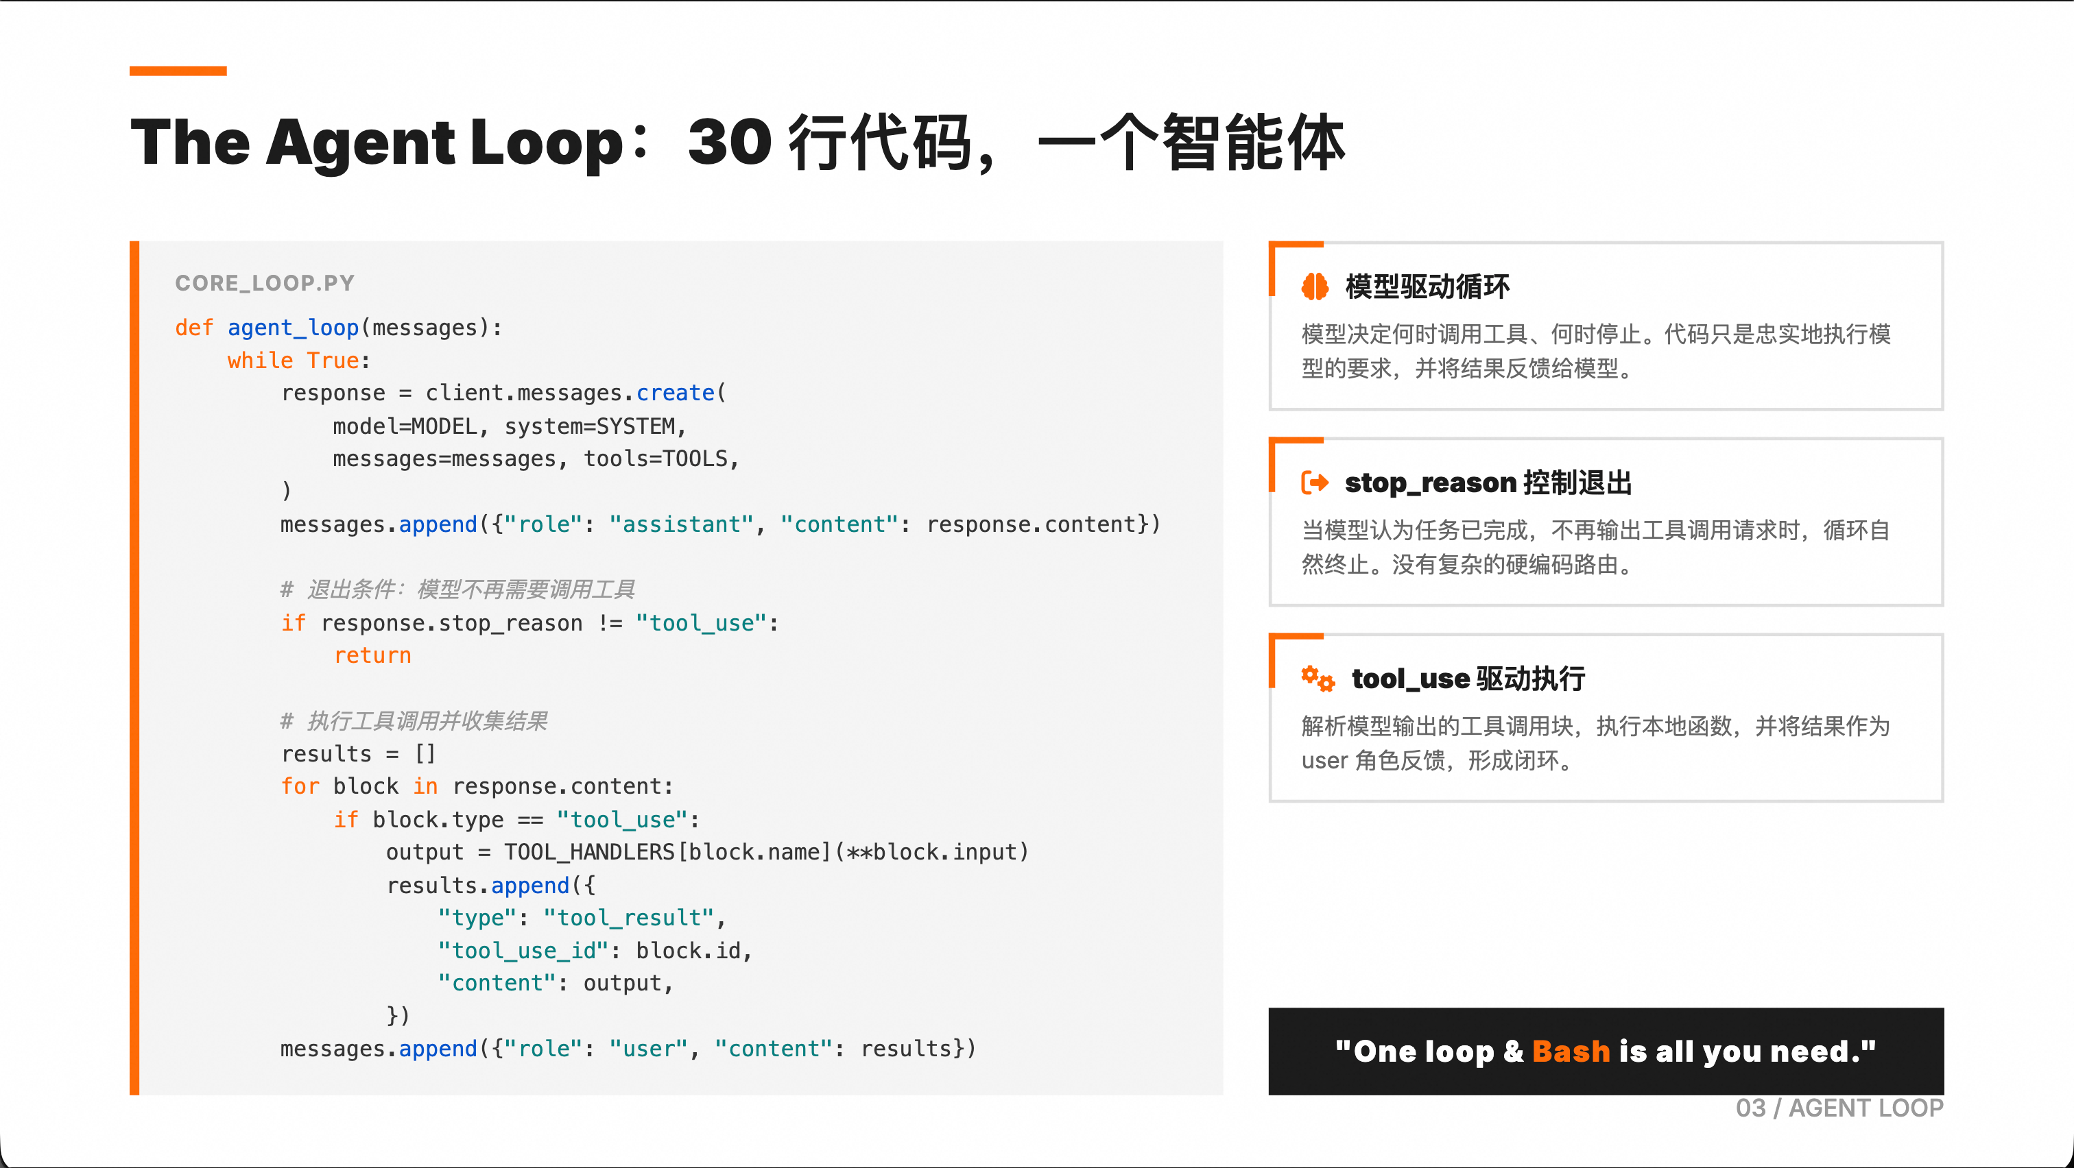




The Agent Loop：30 行代码，一个智能体
CORE_LOOP.PY
模型驱动循环
def
(messages):
agent_loop
模型决定何时调用工具、何时停止。代码只是忠实地执行模型的要求，并将结果反馈给模型。
:
response = client.messages.
while True
(
model=MODEL, system=SYSTEM,
messages=messages, tools=TOOLS,
)
messages.
create
stop_reason 控制退出
: response.content})
当模型认为任务已完成，不再输出工具调用请求时，循环自然终止。没有复杂的硬编码路由。
append
({
"role"
:
"assistant"
,
"content"
# 退出条件：模型不再需要调用工具
:
if
response.stop_reason !=
"tool_use"
return
tool_use 驱动执行
解析模型输出的工具调用块，执行本地函数，并将结果作为 user 角色反馈，形成闭环。
# 执行工具调用并收集结果
results = []
response.content:
for
block
in
:
output = TOOL_HANDLERS[block.name](**block.input)
results.
if
block.type ==
"tool_use"
({
append
,
"type"
:
"tool_result"
: block.id,
"tool_use_id"
: output,
})
messages.
"content"
"One loop & Bash is all you need."
append
({
"role"
:
"user"
,
"content"
: results})
03 / AGENT LOOP

Slide 29








工具系统：给 Agent 打造一双手
原子化
可组合
描述清晰
FILESYSTEM
SYSTEM
SEARCH
提供对本地文件系统的读写和修改能力，是代码编辑的基础。
执行终端命令，运行测试、安装依赖、启动服务。
在庞大的代码库中快速定位文件和代码片段。
bash_execute
glob, grep, *semantic_search
read_file, write_file, edit_file
AGENT
NETWORK
MCP
派生子智能体处理特定任务，或进行任务板的管理。
发起 HTTP 请求，获取外部 API 数据或查阅在线文档。
Model Context Protocol 集成，无缝接入第三方工具生态。
Subagent（Agent as task）
search_page, fetch_page
mcp_xxx
04 / TOOLS

Slide 30
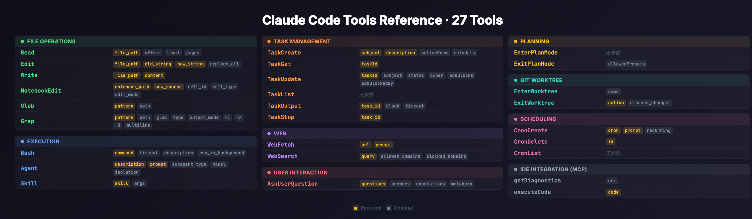
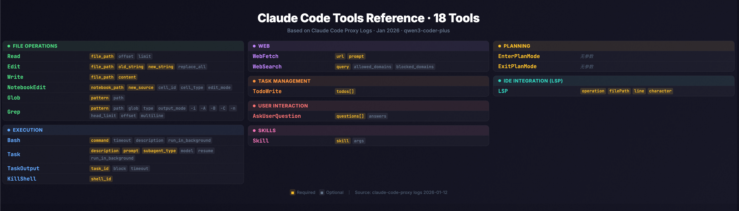
工具系统：给 Agent 打造一双手
3-24版本
1-12版本

Slide 31
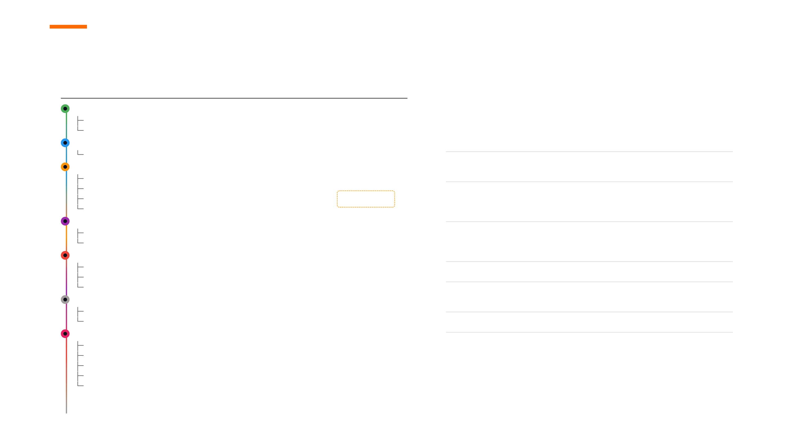





Agent Hooks：生命周期注入与跨框架对照
22 Hook Events × 7 阶段 × 4 种 Handler
Claude Code · Agent Hooks 生命周期
docs.anthropic.com
跨框架通用核心注入点
① SESSION INIT
Claude Code
OpenAI SDK
Kiro
LangChain
SessionStart
（环境初始化/注入ENV）
InstructionsLoaded
（加载 CLAUDE.md 规则）
SessionStart
on_agent_start
—
on_chain_start
② USER INPUT
UserPromptSubmit
（用户提交后/处理前）
UserPromptSubmit
—
Prompt Submit
on_chat_model_start
③ TOOL EXECUTION LOOP
PreToolUse
（工具调用前 allow/deny）
PreToolUse
on_tool_start
Pre Tool Use
on_tool_start
PermissionRequest
（权限弹窗审批）
PostToolUse
（工具执行成功后）
可多轮循环
PostToolUseFailure
（工具执行失败后）
④ SUBAGENT
PostToolUse
on_tool_end
Post Tool Use
on_tool_end
SubagentStart
（子Agent启动/handoff）
SubagentStop
（子Agent完成）
⑤ COMPLETION
Stop
（Agent完成响应/可block）
SubagentStart
on_handoff
—
on_agent_action
StopFailure
（API错误终止）
Notification
（发送通知）
Stop
on_agent_end
Agent Stop
on_agent_finish
⑥ TEAM & TASK
TeammateIdle
（队友空闲）
SessionEnd
—
—
on_chain_end
TaskCompleted
（任务标记完成）
⑦ SYSTEM EVENTS（贯穿全程）
ConfigChange
（配置变更）
WorktreeCreate/Remove
（Worktree 管理）
Pre/PostCompact
（对话压缩前后）
4 种 Handler 类型
Elicitation / Result
（MCP 用户交互）
SessionEnd
（会话结束/cleanup）
Command
HTTP
Prompt
Agent

Slide 32

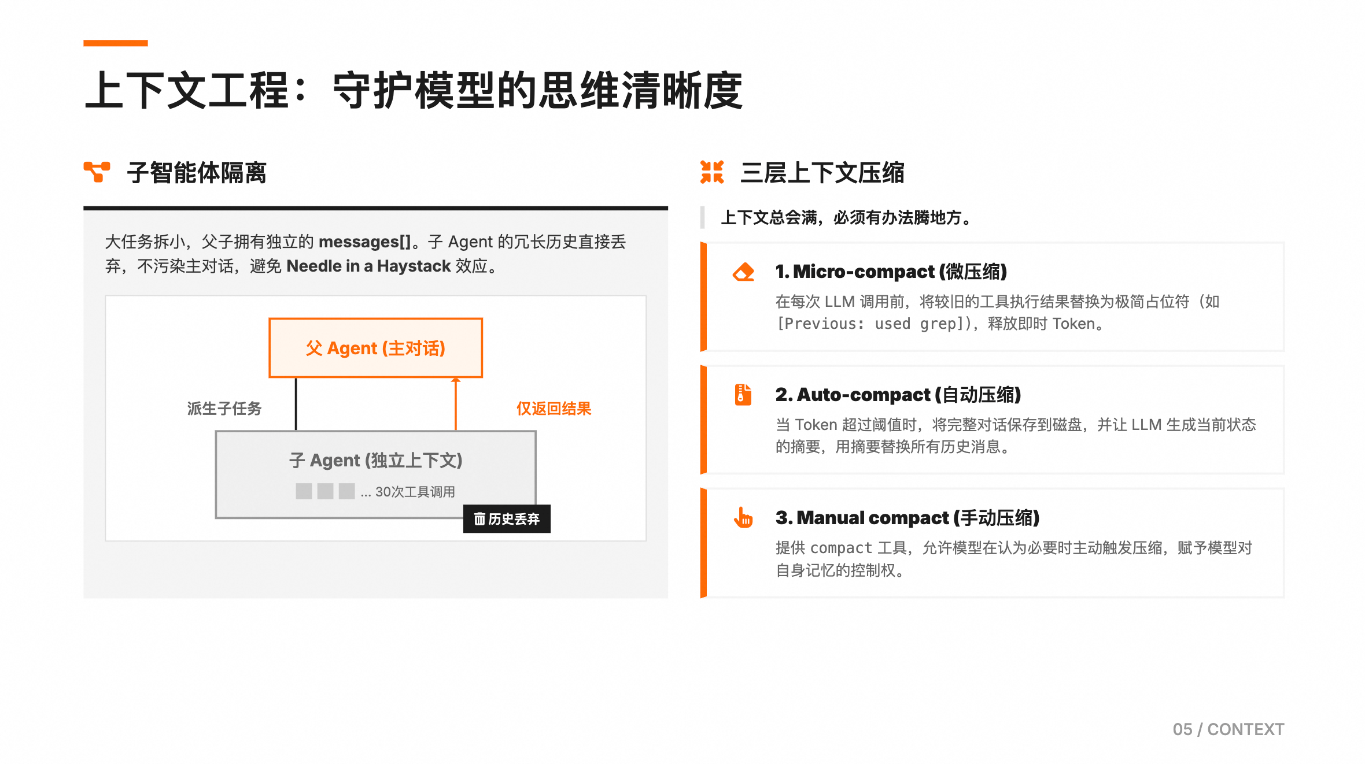




上下文工程：守护模型的思维清晰度
子智能体隔离
三层上下文压缩
上下文总会满，必须有办法腾地方。
大任务拆小，父子拥有独立的 messages[]。子 Agent 的冗长历史直接丢弃，不污染主对话，避免 Needle in a Haystack 效应。
1. Micro-compact (微压缩)
在每次 LLM 调用前，将较旧的工具执行结果替换为极简占位符（如
父 Agent (主对话)
[Previous: used grep]
），释放即时 Token。
2. Auto-compact (自动压缩)
派生子任务
仅返回结果
当 Token 超过阈值时，将完整对话保存到磁盘，并让 LLM 生成当前状态的摘要，用摘要替换所有历史消息。
子 Agent (独立上下文)
... 30次工具调用
3. Manual compact (手动压缩)
历史丢弃
提供
compact
工具，允许模型在认为必要时主动触发压缩，赋予模型对自身记忆的控制权。
05 / CONTEXT

Slide 33

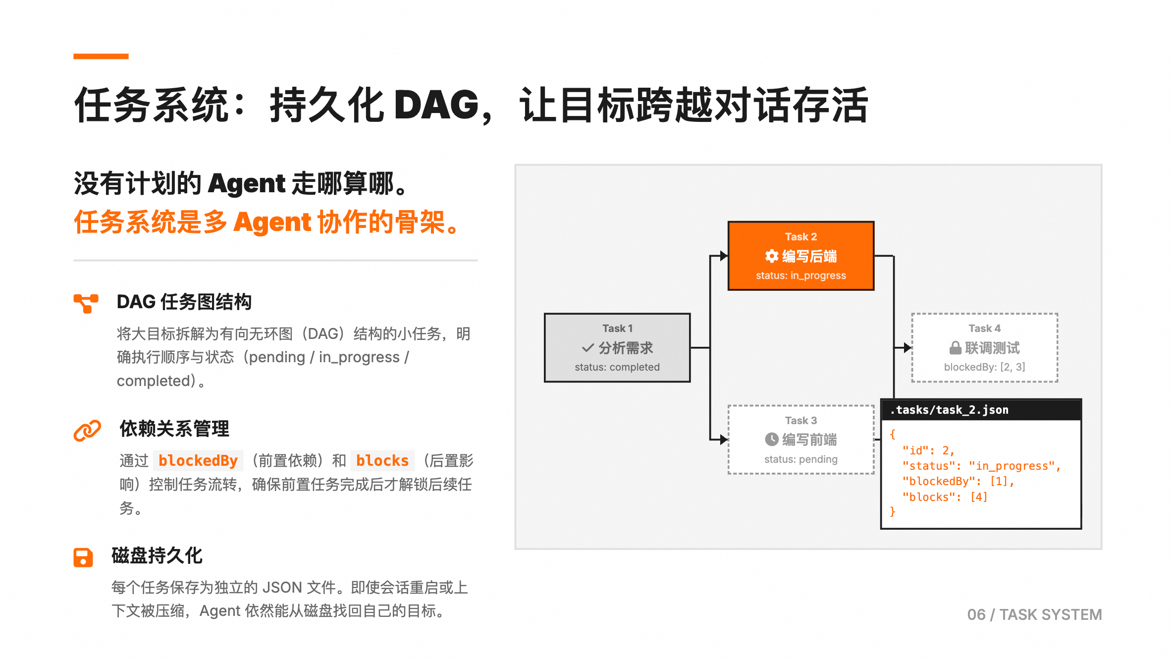



任务系统：持久化 Todos，让目标跨越对话存活
没有计划的 Agent 走哪算哪。
任务系统是多 Agent 协作的骨架。
Task 2
编写后端
status: in_progress
*DAG 任务图结构
将大目标拆解为有向无环图（DAG）结构的小任务，明确执行顺序与状态（pending / in_progress / completed）。
Task 1
Task 4
分析需求
联调测试
status: completed
blockedBy: [2, 3]
Task 3
.tasks/task_2.json
*依赖关系管理
{
"id": 2,
"status": "in_progress",
"blockedBy": [1],
"blocks": [4]
}
编写前端
通过
blockedBy
（前置依赖）和
blocks
（后置影
status: pending
响）控制任务流转，确保前置任务完成后才解锁后续任
务。
磁盘持久化
每个任务保存为独立的 JSON 文件。即使会话重启或上下文被压缩，Agent 依然能从磁盘找回自己的目标。
06 / TASK SYSTEM

Slide 34



Worktree 隔离与自治团队：并行不碰撞
Control Plane
Execution Plane
任务板管「做什么」(.tasks/)
Worktree 管「在哪做」(.worktrees/)
task_1.json
按 ID 绑定
双向同步
/auth-refactor/
worktree: "auth-refactor"
in_progress
branch: wt/auth-refactor
task_id: 1
task_2.json
/ui-login/
worktree: "ui-login"
pending
branch: wt/ui-login
task_id: 2
JSONL 异步邮箱与团队协议
当任务足够复杂时，单个 Agent 会遇到瓶颈。通过标准化的 Request-Response 模式（JSONL 邮箱），Agent 可以自主查看任务板，发现状态为 pending 且依赖已解除的任务时，主动认领并执行，无需中心化的调度器，实现真正的自治团队协作。
07 / PARALLEL EXECUTION

Slide 35






多模型协作：让对的模型做对的事
models.yaml
profiles:
- name: Claude Sonnet
modelName: claude-4-5-sonnet
- name: Claude Haiku
modelName: claude-4-5-haiku
pointers:
main: claude-3-5-sonnet
task: claude-3-5-haiku
compact: claude-3-5-haiku
ModelManager 动态路由
借鉴 Kode-Agent 架构，摒弃单一模型打天下的思路。通过 YAML 配置统一管理模型资产，利用模型指针（Pointers）将不同复杂度的任务精准路由到最合适的模型，实现成本与效率的极致平衡。
main 指针
task 指针
compact 指针
AskExpertModel
Claude 4.6 Sonnet
Claude 4.5 Haiku
Claude 4.5 Haiku
o3 / opus
主会话模型。负责与用户进行高层次交互、核心逻辑规划、复杂任务拆解以及全局状态把控。
后台子任务模型。负责执行具体、明确的子任务（如批量文件修改、简单的代码生成），高频调用且成本低廉。
上下文压缩模型。专职负责在后台静默运行，对冗长的历史对话进行摘要和记忆整理，释放 Token 空间。
专家召唤工具。当主 Agent 遇到复杂算法或深度推理瓶颈时，临时召唤慢思考模型，获取结果后继续主流程。
08 / MULTI-MODEL

Slide 36









Claude Code 完整架构全景
THE CORE
The Agent Loop
模型驱动的极简循环 (Model + System Prompt)
CONTEXT
三层上下文压缩
子 Agent 派生
Micro / Auto / Manual Compact
独立上下文，隔离冗长历史
CAPABILITIES
工具系统 (Tools)
按需 Skill 加载
Filesystem / System / Network / MCP
动态注入领域知识与规范
EXECUTION
任务 DAG
Worktree 隔离
异步邮箱团队
持久化目标与依赖管理
永不碰撞的并行执行通道
JSONL 协议与自主认领
FOUNDATION
权限治理与沙箱隔离
Human-in-the-loop 审批边界与安全执行环境
09 / ARCHITECTURE

Slide 37
Harness 工程师的自我修养
开发一个 Claude Code 级别的 Agent，本质上是一场极致的 Harness 工程实践。
01
信任模型
不要试图用硬编码逻辑去代替模型做决策。
02
提供工具
构建原子化、健壮的 Action 接口。
03
管理记忆
通过子 Agent 和三层压缩策略保持上下文的纯净。
造好 Harness。
Agent 会完成剩下的。
04
持久化目标
用磁盘上的任务图管理长程计划。
05
隔离执行
利用 Worktree 实现安全的并行协作。
10 / SUMMARY

Slide 38
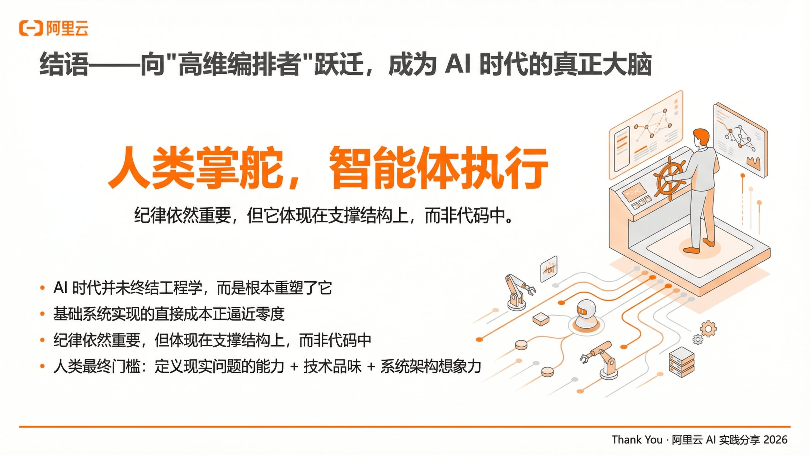
Notes:
归根结底，AI 时代并未终结工程学，而是重塑了它。基础系统实现的直接成本正逼近零度。构建优秀软件、获得高产出依然需要铁一般的纪律，但这种纪律不再是对着某行具体的代码修修补补，而是体现在对支撑环境、自动化测试边界、架构护栏和反馈闭环的建设上。
当 AI 包揽乃至精通了所有的执行细节，作为人类的最终门槛，就是你定义现实问题的能力、技术品味的高度以及对系统架构的想象力。"人类掌舵，智能体执行"，作为这场变革浪潮中的"真正大脑"，你们准备好迎接这次能力跃迁了吗？

Slide 39

Thank You / 谢谢
阿里云 · 智能体工程实践
参考：
https://github.com/shareAI-lab/learn-claude-code
https://github.com/Yuyz0112/claude-code-reverse
https://openai.com/zh-Hans-CN/index/harness-engineering/

